Slide 1
HEDONIC PRICE METHOD (HPM)
Pertemuan 10
VALUASI EKONOMI SDAL 2013
DEPARTEMEN EKONOMI SUMBERDAYA & LINGKUNGAN

Slide 2
PENDAHULUAN
Hedonic Price Method (HPM) digunakan untuk mengestimasi nilai ekosistem atau jasa lingkungan yang secara langsung mempengaruhi market price.
Dalam kajian nilai ekonomi SDAL menggunakan pendekatan HPM, diasumsikan bahwasanya individu menerima/membeli properti (rumah/lahan) sebagai satu kesatuan dengan berbagai atribut dan karakteristik lingkungan yang terdapat disekitar properti tersebut .

Slide 3
Hedonic Pricing Method (1)
Metode ini (HPM) didasarkan pada perbedaan harga sewa lahan atau harga sewa rumah, dengan asumsi bahwa perbedaan ini disebabkan oleh perbedaan kualitas lingkungan. Selisih harga merupakan harga kualitas lingkungan tersebut.
Othman et al. (2006) menyebut metode ini dengan pendekatan hedonik, yaitu menduga kualitas lingkungan berdasarkan kesanggupan seseorang untuk membayar (WTP) lahan/properti atau komoditas lingkungan tersebut.

Slide 4
Hedonic Pricing Method (2)
Secara tidak langsung, dapat dinyatakan bahwasanya HPM digunakan untuk menentukan keterkaitan yang muncul antara atribut lingkungan dengan harga suatu barang yang memiliki nilai pasar, dalam hal ini harga rumah/lahan.
Keputusan individu dalam menentukan pembelian properti dipengaruhi oleh kualitas lingkungan, dimana kecenderungannya individu akan membayar lebih untuk mendapatkan rumah dengan kualitas lingkungan yang lebih baik .

Slide 5
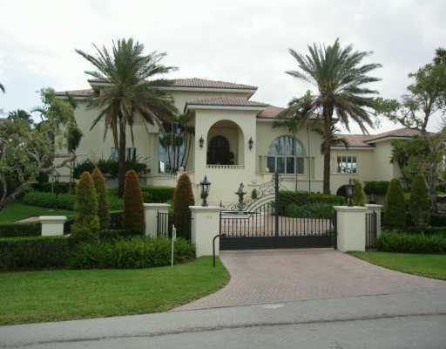
KARAKTERISTIK PROPERTI (2)
Hanley n’ Spash (1993) menyatakan bahwa harga lahan dipengaruhi oleh 3 aspek utama, yaitu Karakteristik Lahan itu sendiri, Karakteristik lingkungan sekitar, dan Karakteristik Lingkungan .
Karakteristik lahan: luas lahan, luas bangunan, status lahan, dsb.
Karakteristik lingkungan sekitar: akses ke jalan uatam, sekolah, neighborhood, dsb.
Karakteristik lingkungan: kualitas udara, kualitas air, polusi, RTH, taman publik, dsb

Slide 6
Hedonic Pricing Method (2)
Menghitung harga pasar dari barang + jenis kualitas lingkungan
Harga dari barang-barang tidak bergerak (bangunan dll), luas, usia & kualitas, jarak antara kemungkinan tempat kerja + tempat tinggal, kualitas udara yg dihirup, kemacetan lalu lintas & komponen kualitas lingkungan lainnya

Slide 7
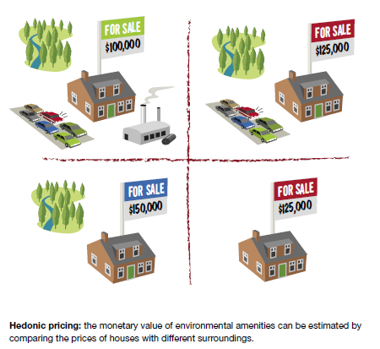

Slide 8
KUALITAS LINGKUNGAN & HPM – CONSUMER POINT OF VIEW (1)
Dalam hal ini, kita mempertimbangkan suatu area homogen yang bisa dipertimbangkan dalam single market dari sudut pandang, misal, perumahan
Untuk penyederhanaan, setiap rumah dikelompokkan dalam satu karakteristik tunggal, “z”, misal kualitas udara
Disini kita tertarik untuk mengetahui hubungan antara harga (rumah) dengan kualitas udara, p = p(z)
price function nya merupakan konsep equilibrium (partial equilibrium) yang dihasilkan dari interaksi supply dan demand.

Slide 9
KUALITAS LINGKUNGAN & HPM – CONSUMER POINT OF VIEW (2)
Konsumen membeli sebuah rumah seperti halnya barang-barang lain, x
Permasalahan dari sisi konsumen adalah:

Slide 10
KUALITAS LINGKUNGAN & HPM – CONSUMER POINT OF VIEW (3)
Dari persamaan di atas, berapakah jumlah x untuk nilai tertentu dari z untuk mendapatkan nilai kepuasan yang pasti
Budget untuk membeli rumah, yang menjamin tingkat kepuasan tertentu adalah

Slide 11
Pilihan Konsumen
KUALITAS LINGKUNGAN & HPM – CONSUMER POINT OF VIEW(1)
Hedonic price function dan dua bid functions untuk dua tingkat utilitas yang berbeda
p(z)
$
Θ(y,z,U₀)
Θ(y,z,U₁)
Utility increases
Air quality z

Slide 12
KUALITAS LINGKUNGAN & HPM – PRODUCER POINT OF VIEW(1)
Biaya membuat satu rumah (c) tergantung pada harga input r dan karakteristiknya z:c(r,z)
Produsen memaksimumkan keuntungan
Alternatif tingkat harga untuk memperoleh tingkat profit tertentu ditetapkan sebagai z yaitu
Hal ini dikenal dengan the offer function – menerangkan nilai minimum WTA produsen sbg fungsi dari biaya-biaya dan polusi udara

Slide 13
Pilihan Produsen
KUALITAS LINGKUNGAN & HPM – PRODUCER POINT OF VIEW (2)
Hedonic price function & dua offer functions untuk dua tingkat profit yang berbeda
Φ(r,z, π₂)
$
Profits increase
Φ(r,z, π₁)
p(z)
Air quality z

Slide 14
Keseimbangan Pasar
Pada keseimbangan, marginal bid, marginal offer, dan harga rumah adalah identik – semua pihak pada pasar, memberikan nilai rumah yang sama
p(z)
$
Φ₃
Θ₃
Φ₂
Θ₂
Φ₁
Θ₁
Air quality z

Slide 15
FUNGSI EKONOMETRIK HPM
Fungsi hedonic price dapat ditentukan dengan persamaan regresi:
Ph = P (X1, X2, ...., Xn, Y1, Y2, ...., Yn, Z1, Z2, ..., Zn)
Ph = harga lahan
X1-n = karakteristik lahan
Y1-n = karaktersitik lingkungan sekitar
Z1-n = karakteristik lingkungan

Slide 16
KeUNGGULAN HPM
Dapat digunakan untuk mengestimasi nilai SDAL berdasarkan pilihan yang ada
Informasi yang dibutuhkan dapat dikumpulkan secara efisien dan mudah
Data yang terkait dengan tempat tinggal atau lahan dan karakteristiknya dapat diperoleh dari berbagau sumber dan dapat dikaitkan dengan data sekunder

Slide 17
Kelemahan HPM
Agar HPM benar-benar menunjukkan max WTP, setiap nilai yg diamati harus merupakan nilai keseimbangan dimana setiap RT untuk satuan terakhir tidak memiliki lagi SK  hanya jika HPM adalah merupakan marginal WTP  kenyataannya <<< RT yg mengetahui harga yg diberikan sebagai suatu bundel kualitas sbg syarat marjinal untuk penggunaan maksimum
Masalah symetri : sebuah RT dgn banyak satuan yg berubah harus mengetahui secara tepat & pasti nilai WTP setiap perubahan marjinal dr RT yg diteliti
Hanya dapat membuat pernyataan ttg perbedaan kualitas lingkungan dr wilayah pengamatan  tidak dapat diterapkan untuk menilai keadaan lingkungan yg diamati

